Slide 1
Урок английского языка в 6 класс по теме:
«SAFETY RULES»
Ларина Наталья Геннадьевна, учитель английского языка
МБОУ «Школа №33» г. Рязани

Slide 2
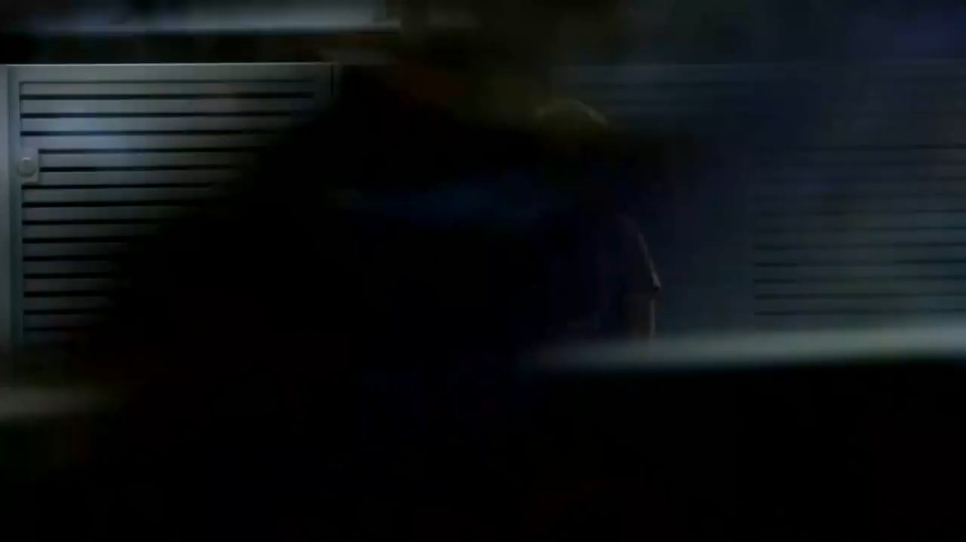

Slide 3
SAFETY RULES

Slide 4
Хочу | Цели урока, которые я хочу достигнуть | Достиг
 | Научиться употреблять слова и выражения по теме «Виды транспорта, правила дорожного движения, дорожные знаки»
 | Научиться использовать грамматические структуры с глаголом can/can’t в ситуациях разрешения и запрещения
 | Правильно называть правила дорожного движения на английском языке
 | Уважать закон и правила поведения на дороге, соблюдать их
 | Уметь оценивать свою деятельность и работу одноклассников на уроке
 | Уметь применить полученные знания в практической деятельности (на уроке и в жизни)
 | Поговорить о погоде в Рязани

Slide 5
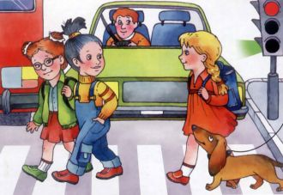
Pedestrian crossing traffic lights turn green
Stop at the kerb look both ways listen to the traffic go across the road
BETTER SAFE THAN NEVER

Slide 6
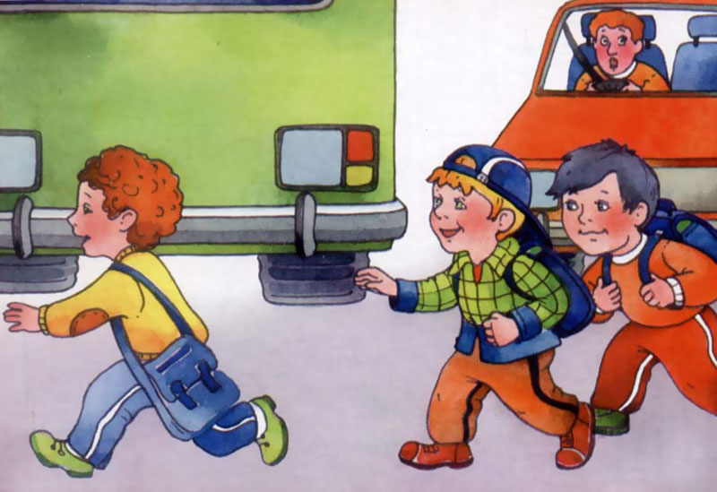

Say how to behave/not to behave on the road

Slide 7
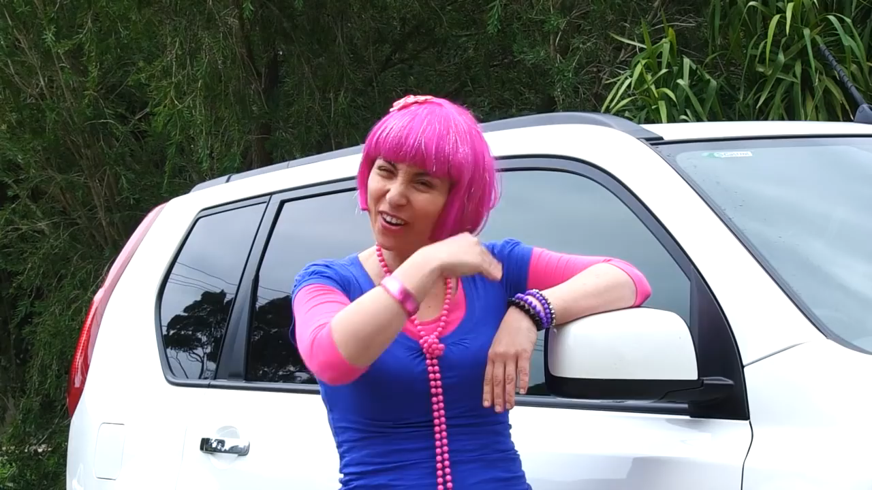

Slide 8



Slide 9
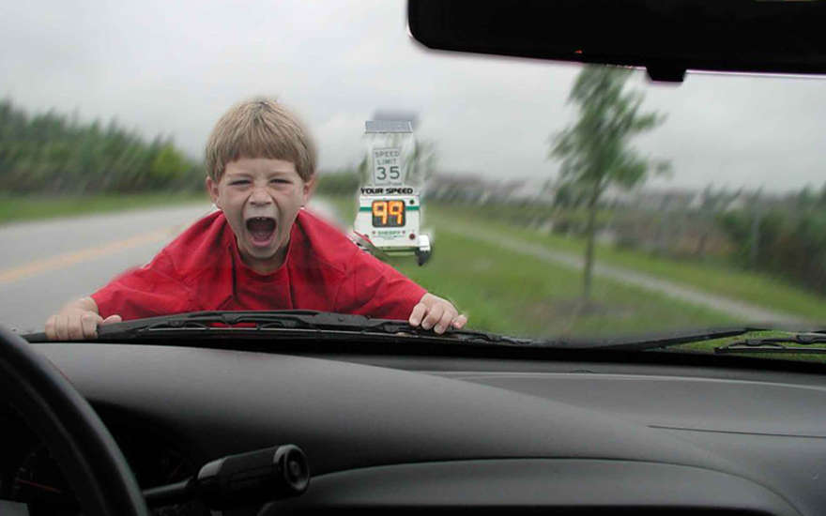
ДТП с участием детей составили 17,5% от общего числа в 2024 г.
В России в 2024 году число дорожно-транспортных происшествий с участием детей до 18 лет составило 23077, что на 7,2% больше, чем в аналогичном периоде годом ранее, следует из данных ГИБДД.

Slide 10
“The Scheme of Road Safety”
HOMEWORK:
New words (copy out and learn)
Ex.1-4 p.17 (WB)
Complete “The Scheme of Road Safety”

